Slide 1
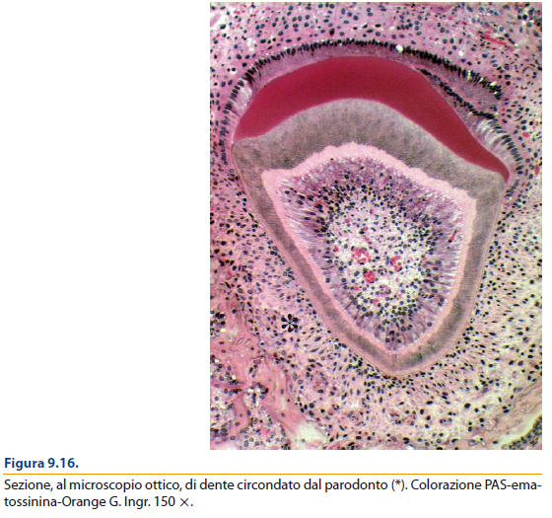
IL PARODONTO

Slide 2
IL PARODONTO
L’insieme dei tessuti che circondano, sostengono e nutrono il dente

Slide 3
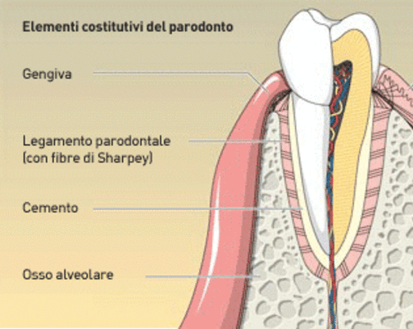
IL PARODONTO
Essi sono:
la gengiva
il legamento alveolo-dentario parodontale
il cemento
l’osso alveolare

Slide 4
Isto-topograficamente il parodonto può essere diviso in
parodonto marginale (epitelio gengivale e lamina propria)
derivazione ectodermica
parodonto profondo (cemento radicolare, osso alveolare e legamento parodontale) derivazione
ecto-mesenchimale.

Slide 5
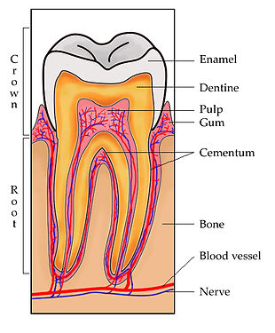
PARODONTO SUPERFICIALE: GENGIVA
La gengiva è quella parte di mucosa masticatoria, di derivazione ectodermica,
ricopre il
processo alveolare e
circonda il colletto dei denti
LIBERA
GENGIVA
ADERENTE

Slide 6
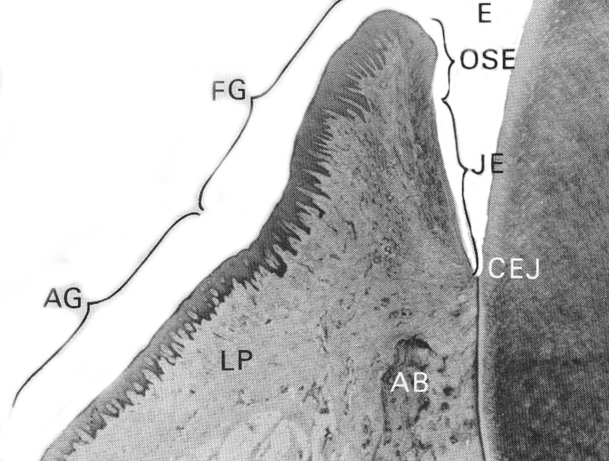
gengiva libera: è la parte di tessuto che circonda il dente, anche detta gengiva marginale
prende il nome di gengiva interdentale negli spazi tra due denti adiacenti, dove forma
la papilla interdentale
Il margine gengivale libero è spesso arrotondato
ha una profondità compresa tra 0,5-2 mm

Slide 7
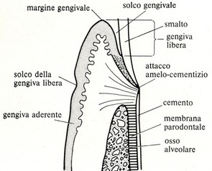
gengiva aderente: si estende dal solco gengivale libero, che delimita la gengiva libera
apicalmente la gengiva aderente termina a livello della linea mucogengivale, continuandosi con la mucosa alveolare.
Mostra un colore rosa corallo che dipende dal grado di cheratinizzazione, dallo spessore dell‟epitelio e dalla presenza di pigmentazioni,
ha consistenza compatta grazie al ricco contenuto di fibre collagene e mostra spesso una superficie punteggiata che le conferisce l‟aspetto a buccia d‟arancia causata dalle introflessioni epiteliali nel connettivo sottostante

Slide 8
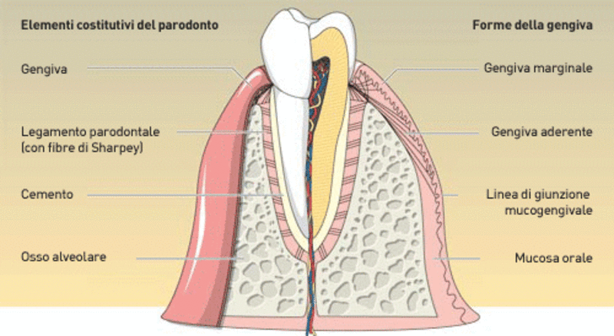
PARODONTO PROFONDO
LEGAMENTO PARODONTALE
Il legamento parodontale è
una struttura connettivale
composta da un complesso di cellule,
fibre nervose
vasi sanguigni e linfatici,
immersi in una matrice extracellulare prevalentemente formata da fasci di fibre connettivali.

Slide 9
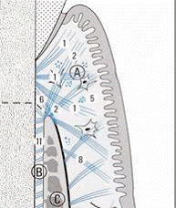
l dente è unito all‟osso mediante fasci di fibre collagene che possono essere divisi in quattro gruppi principali in base alla loro disposizione:
Fibre della cresta alveolare: decorrono dalla porzione sopracrestale della radice fino alla cresta alveolare;
Fibre orizzontali: situate nella porzione più coronale del legamento;
Fibre oblique: decorrono dalla radice in direzione coronale fino all‟osso alveolare;
Fibre apicali: decorrono dall‟apice della radice fino al fondo dell‟alveolo con vari orientamenti.

Slide 10
Le principali funzioni svolte dal legamento parodontale sono
distribuzione e assorbimento
da parte del processo alveolare, delle forze sviluppate durante la masticazione e i contatti fra i denti e rendere possibile i movimenti dentali fisiologici

Slide 11
CEMENTO RADICOLARE
Il cemento è un tessuto calcificato specializzato che ricopre le superfici della radice dei denti
Esso non contiene vasi sanguigni o linfatici, non ha innervazione, ma è caratterizzato da una continua deposizione lungo l’arco della vita
La sua composizione prevede una componente organica,
una inorganica e acqua
la componente organica collagene, proteine ossee, glicoproteine, fosfatasi alcalina (enzima che regola la mineralizzazione)
la componente inorganica è per il 65% idrossiapatite, sono presenti anche tracce di fluoruri, solfuri, rame, zinco e sodio

